Slide 1



L’ Ipertensione arteriosa
Cosa ci dice la letteratura: standard epidemiologici e gestionali
Breno
9 maggio 2015
MARCO MICLINI-ROBERTO FURLONI
UO Medicina Interna
Ospedale Vallecamonica-Esine
ASL Vallecamonica-Sebino

Slide 2

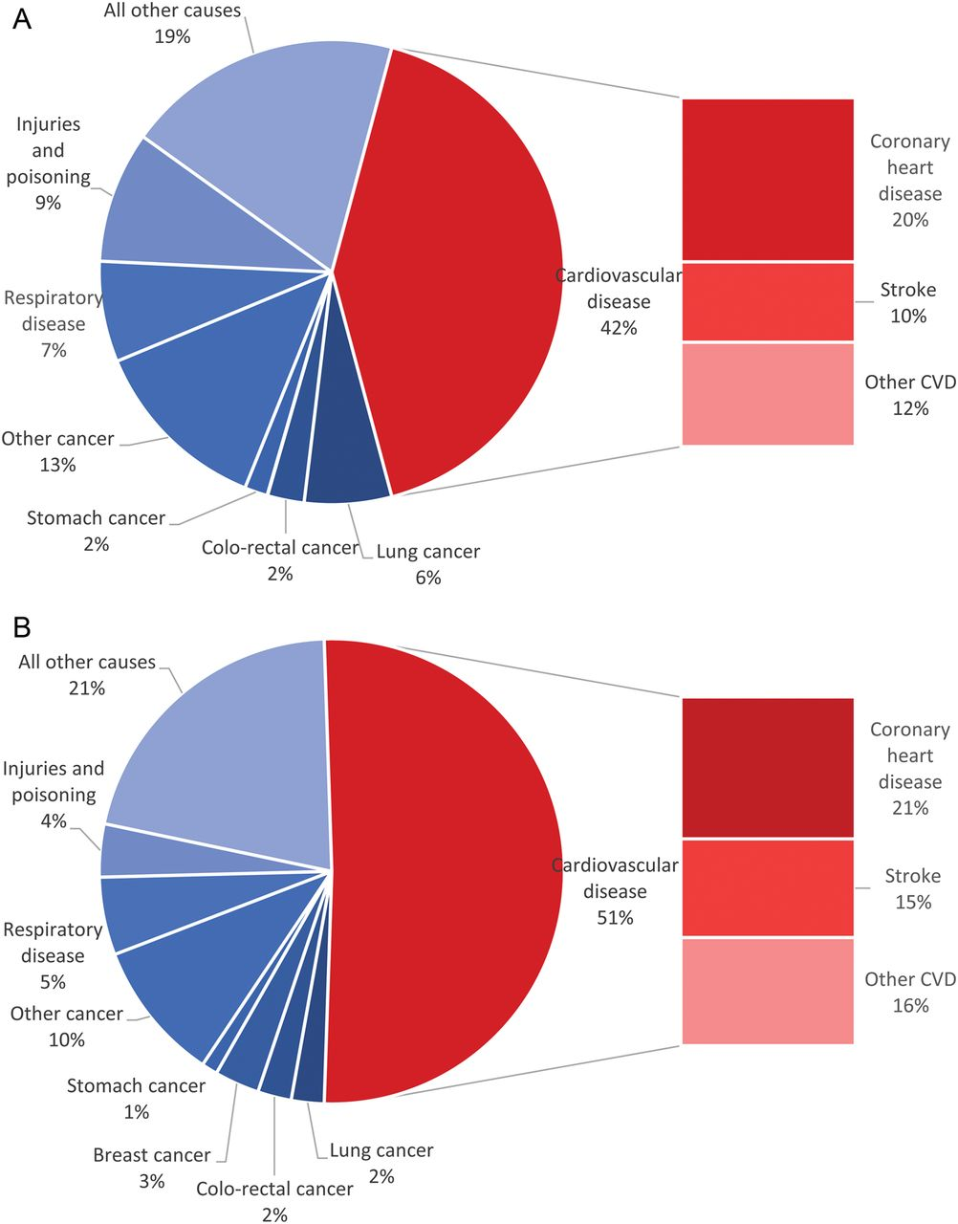
Cardiovascular disease in Europe 2014:
epidemiological update
Cardiovascular disease (CVD) remains the leading cause of death among Europeans and around the world. The Global Burden of
Disease study estimated that 29.6% of all deaths worldwide
(15 616.1 million deaths) were caused by CVD in 2010, more than all communicable, maternal, neonatal and nutritional disorders combined, and double the number of deaths caused by cancers
Coronary heart disease,when considered separately, accounts
for almost 1.8 million deaths, or 20% of all deaths in Europe annually.
European Heart Journal (2014) 35, 2950–2959

Slide 3








485.000
377.000
250.000
213.000
242.000
96.500
33.600

Slide 4
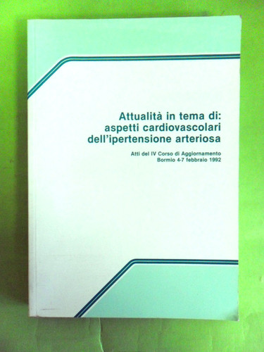
Betabloccanti e diuretici: un’associazione ancora attuale ?
L. Dei Cas-R. Raddino-S. Nodari-M. Metra-S. Cuminetti-P.Gei-R. Furloni
Cattedra di Cardiologia, Spedali Civili Brescia
… la tendenza attuale è quella di un
approccio terapeutico polivalente, ovvero
l’impiego di più farmaci a diverso punto di
attacco in associazione…
… la valutazione della validità del trattamento
antipertensivo, deve tenere conto, non solo della
riduzione dei valori pressori, ma anche del
controllo degli altri fattori di rischio coronarico…
… una adeguata modifica dello stile di vita è un
caposaldo della prevenzione dell’ipertensione
arteriosa…
… nuovo algoritmo per il raggiungimento degli
obiettivi pressori…

Slide 5
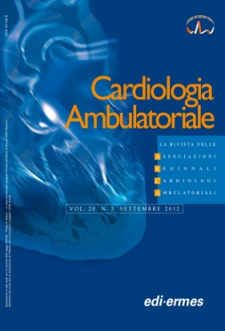
Valutazione prevalenza dei fattori di rischio coronarico in 5786 pazienti
D. Biondi*, M. Ghitti**, A. Casareale**, C. Giliberto**, L. Gatti**, R. Furloni*
Atti XI Congresso Nazionale ARCA 2011, Catania
UO Medicina Iseo*- Medici Medicina Generale Iseo**
Scompenso cardiaco: 0.9% - 2.5 %
Diabete mellito: 5.9%
Ipertensione arteriosa: 21.3%
Ipercolesterolemia: 5.2%
Colesterolo tot. < 200 mg/dl: 180 pz (59.4%); > 200 mg/dl: 123 pz ( 40.6%)
Ipertensione PA < 140/90: 720 pz (56.4%); < 130/80: 145 pz (11.7%)
Diabete PA < 130/80: 135 pz (39.4%)

Slide 6

Ambulatorio per la diagnosi e la terapia della
Ipertensione arteriosa
UO Medicina Ospedale Vallecamonica, Esine
Responsabile: Dr Marco Miclini

Slide 7




Ambulatorio MMG
Monitoraggio PA assistiti
Ipertensione confermata
Valutazione clinica
Calcolo rischio CV
Terapia non farmacologica
Inizio trattamento in base al rischio CV
Follow-up ambulatoriale
Ambulatorio Ipertensione
Valutazione specialistica
ECG
Ecocardiogramma CD
Ridefinzione rischio CV
Doppler TSA
Microalbuminuria
Follow-up ambulatoriale

